Slide 1
Index
1.개발 일정
2.프로그램개요
3.프로그램구조
4.DB구조
5.UI 및 기능
6.후기

Slide 2
개발일정
 | 1.22 (화) | 1.23(수) | 1.24(목) | 1.25(금) | 1.26(토) | 1.27(일)
 | · 프로젝트 선정 | · 프로젝트 선정 · 목표 및 요구사항 설정 | · 데이터모델링 설계 · 개체관계도 설계 · 테이블 설계 | · 데이터모델링 설계 · 개체관계도 설계 · 테이블 설계 | · UI 레이아웃 설계 · MVC 모델 설계 · Maincontroller 구축 | · UI 레이아웃 설계 -관리자 리스트 -로그인, 회원가입
1.28(월) | 1.29(화) | 1.30(수) | 1.31(목) | 2.1(금) | 2.2(토) | 2.3(일)
· UI 레이아웃 설계 - 세대주,관리비 · Controller -회원가입 · DB설계 - 회원가입 DB | · UI 레이아웃 설계 -직원관리 · Controller -관리비,직원관리 · DB설계 - 관리비 | · UI 레이아웃 설계 · Controller -관리비, 주민 · DB연동-주민 - 회원가입DB | · UI 레이아웃 설계 -관리비 청구 · Controller -로그인 · DB연동-주민 - 회원가입DB | · UI 레이아웃 설계 · Controller -로그인 · DB연동-주민 - 회원가입DB와 주민목록창과연결 | · UI 레이아웃 설계 · Controller -관리비 · DB연동-관리비 - 관리비DB와 Controller간 연결 | · UI 레이아웃 설계 · Controller -관리비 · DB연동-관리비 - 가입한 주민의 관리비만 기록
2.7(목) | 2.8(금) | 2.9(토) | 2.10(일) | 2.11(월) | 2.12(화) | 2.13(수)
· Controller -직원목록 -이미지연결 · DB연동-직원 - 관리비DB | · Controller -관리비 · DB연동—직원 - 관리비DB | · Controller -관리비 · DB연동- 관리비청구 창 - 주민+관리비 연결하여 값산출 | · UI 레이아웃 설계 -관리비 Line차트 · Controller -라인차트 · DB연동 관리비+주민 연동 | · UI 레이아웃 설계 -관리비 Pie차트 · Controller -Pie차트 · DB연동 - 관리비DB | PPT작성 | PPT작성

Slide 3
개발환경
OS : Window10 64bit
개발 Tool : Eclipse Neon.3 Release (4.9.0)
UML CLASS DIAGRAM
개발언어 : Java1.8 FX
DB : MYSQL Community Server 5.7.10(GPL)
MYSQL Workbench 6.3.5 CE build 201(64bit)
데이터 베이스 모델링 : ERwin 7.3.0.1666
View : Scene Builder2.0

Slide 4
프로그램 개요
목적
가입한 주민이 단위기간 동안의 관리비 내역과 납부여부를 손쉽게
파악할 수 있고, 관리자로서 직원관리를 할 수 있다.
요구사항
가. 로그인 방법
-세대주는 가입한 아이디만 이용하여 로그인
-관리자는 고유 아이디를 사용하여 로그인
나. 관리비 등록
- 전기세,수도세,가스비,난방비,공용사용료,납부여부,납부기간에 숫자 및 콤보박스
를 입력하여 값을 저장한다.
- 저장된 값은 수정 및 삭제를 할 수 있으며, 세대주소+날짜는 똑같은 값이 저장될 수 없다.
다. 세대관리
- 회원가입한 세대의 정보를 테이블 뷰에 나타낸다.
- 가입된 회원의 정보는 수정과 삭제가 가능하며, 삭제했을 경우 해당 주소에 연결된 모든 값들이 삭제가 된다.
라. 인사관리
- 직원정보를 입력/삭제/수정 할 수 있으며, 입력한 값은 테이블 뷰에 나타낸다.
- 추가시 모든 정보를 입력해야 하며, 사원번호는 겹쳐서 저장할 수 없다.
(수정시에도 사원 번호는 수정이 불가능 하다.)
마. 관리비 확인란
- 기존에 가입된 아이디로 로그인 시 아래 항목을 확인할 수 있다.
(전기세/수도세/가스비/난방비/공용관리비/총 금액/납부기한/납부여부)

Slide 5
DB구조
관리비 납부내역
세 대 주 민
직원 관리
납부내역
사원번호
동수+호수
동수+호수
관리비
성 명
동 수
동 수
호 수
나 이
호 수
패스워드
부 서
전기세
패스워드2
입사일
수도세
성 명
직무
가스비
성 별
거주지
난방비
생년월일
전화번호
공동사용료
증명사진
이메일
납부여부
전화번호
총 금액
기한일자

Slide 6
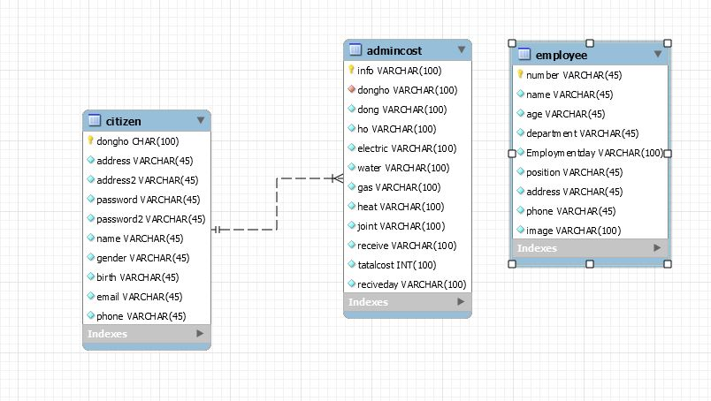
DB구조

Slide 7
프로그램 구조
* 중복확인 후 가입
세대 관리
회원가입
* 수정,삭제
세대 주민
관리자
관리비 납부
* 추가,수정,삭제
관리비 청구
직원 관리
*Chart로 값 비교
* 추가,수정,삭제

Slide 8
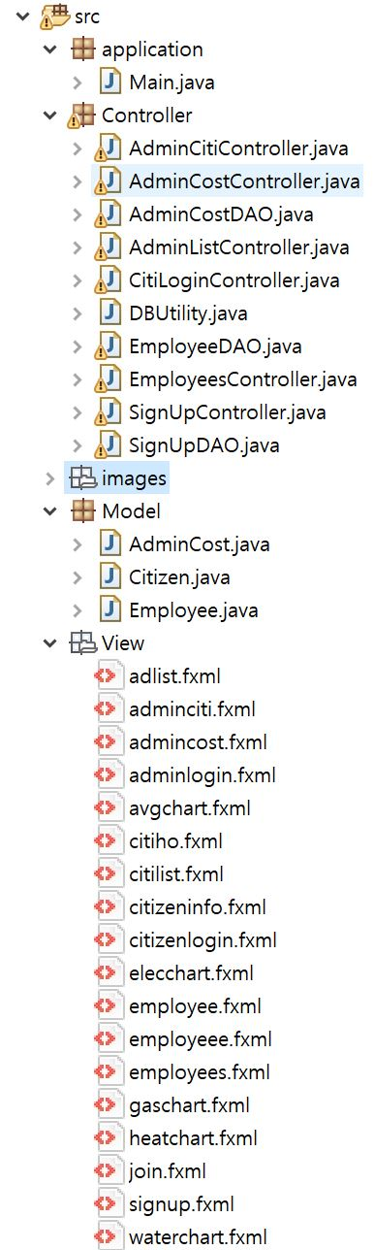
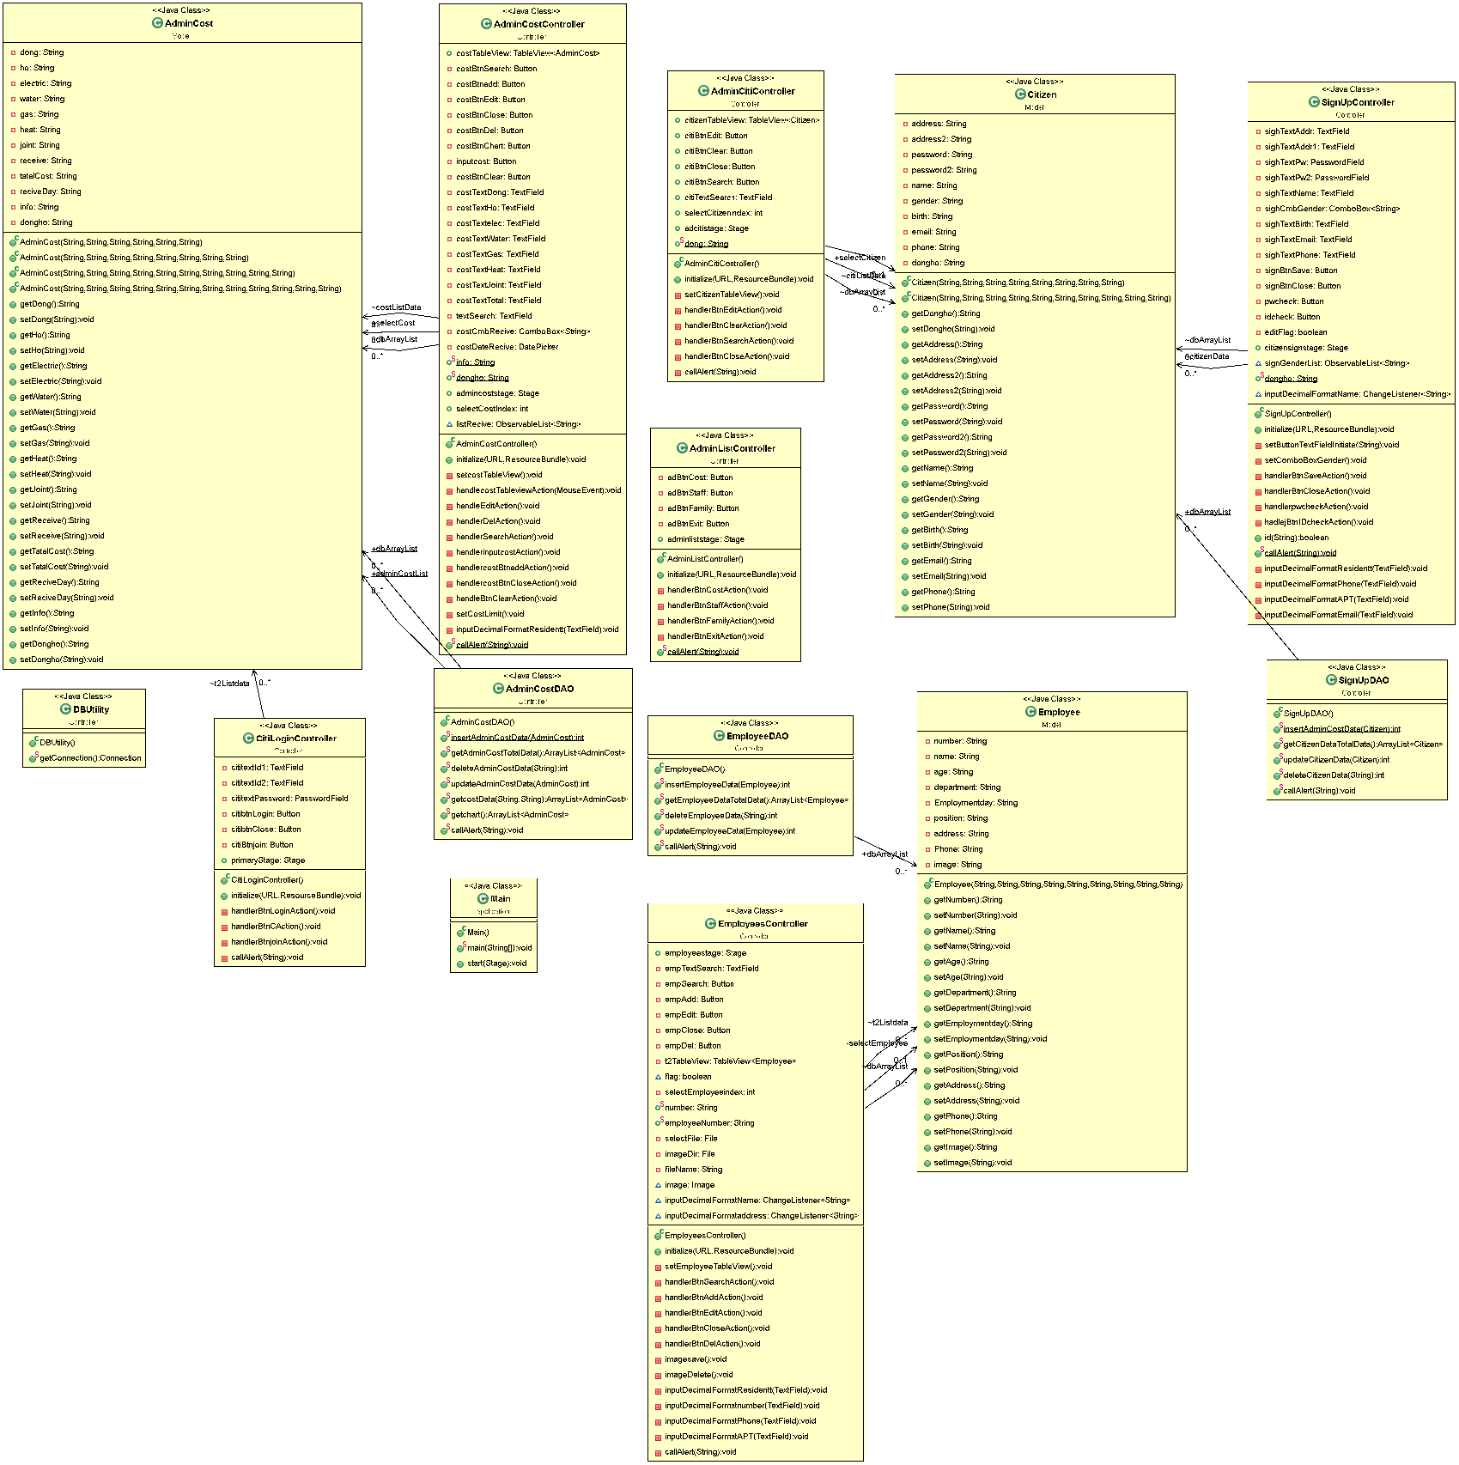
프로그램구조
MVC 구조
UML 구조

Slide 9
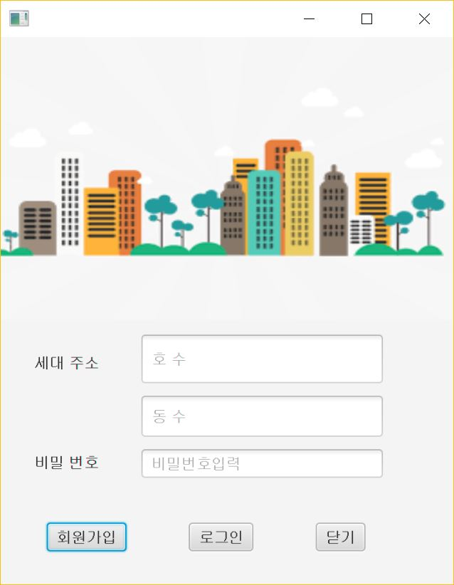
UI 및 기능설명
관리자는 admin 아이디를 이용
세대는 가입한 호수와 동수를 입력
주민은 호수or동수 빈칸있으면
로그인 불가
4) 가입할때사용한 id와pw만 사용가능
1) 회원가입창 생성
1)프로그램 종료
1) Admin 아이디 입력시 관리자창 로그인
2) 주민 로그인시 청구목록 창 로그인

Slide 10
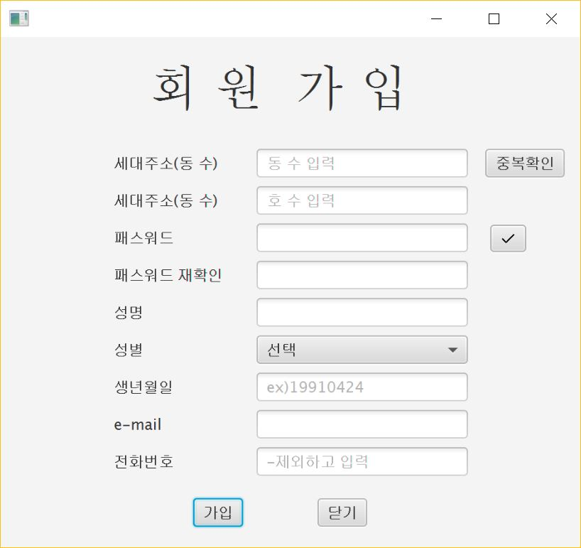
UI 및 기능설명
동 과 호를 입력하여 중복을 확인
같은 값이 DB에 있으면 중복
한칸이라도 미입력시 가입불가
같은 값만 입력을 받음
재확인을 하지 않으면 가입 불가
회원 가입진행 창을 닫고 로그인 화면으로 이동
빈칸여부,확인사항 여부를 확인하여 가입확인을 하는 버튼

Slide 11
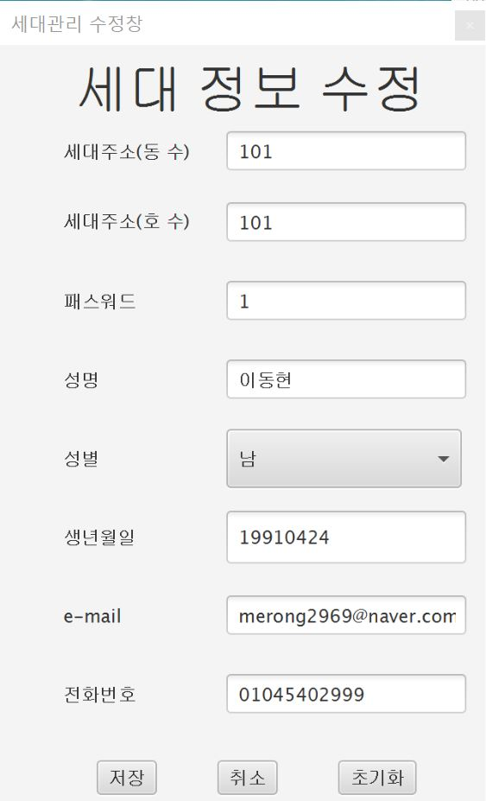
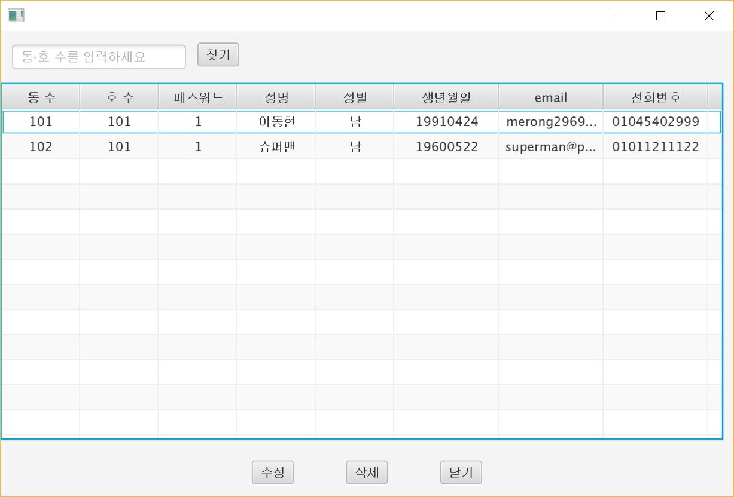
세대 주소를 제외한 모든 정보 수정 가능
클릭시 수정내용이 DB&TableView에 저장
수정내용 취소
값을 초기화하고 다시 작성
UI 및 기능설명
1
2
3
4
선택한 행 삭제 버튼
동수+호수 입력시
해당 행을 찾음
세대관리 창 종료 후 리스트창으로 이동

Slide 12
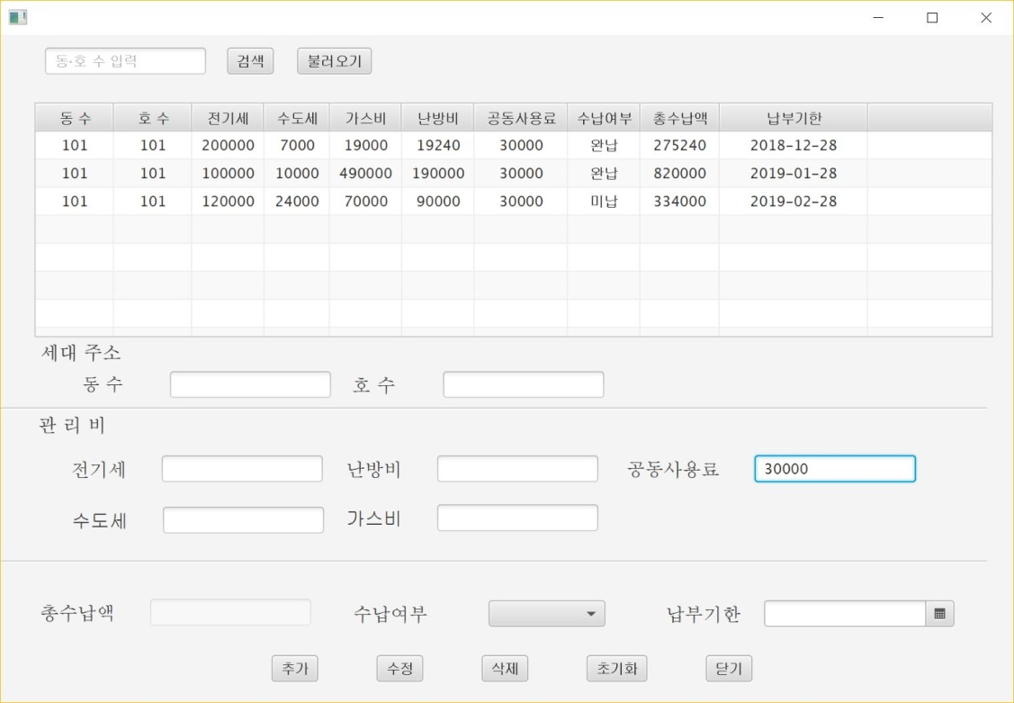
UI 및 기능설명
동+호수 입력하면 검색 가능
고정값
TextField&수납여부&납부기한 값을 모두 입력 후 클릭시 값이 TableView & DB에 입력됨
회원가입된 주민만 입력가능
같은 주소에 같은날은 입력이 불가능
관리비 창을 종료
해당 행의 값 삭제
동수+호수+납부기한은 변경 불가
수정 값을 입력하면 TableView & DB에 값 입력
입력한 값을 초기화

Slide 13
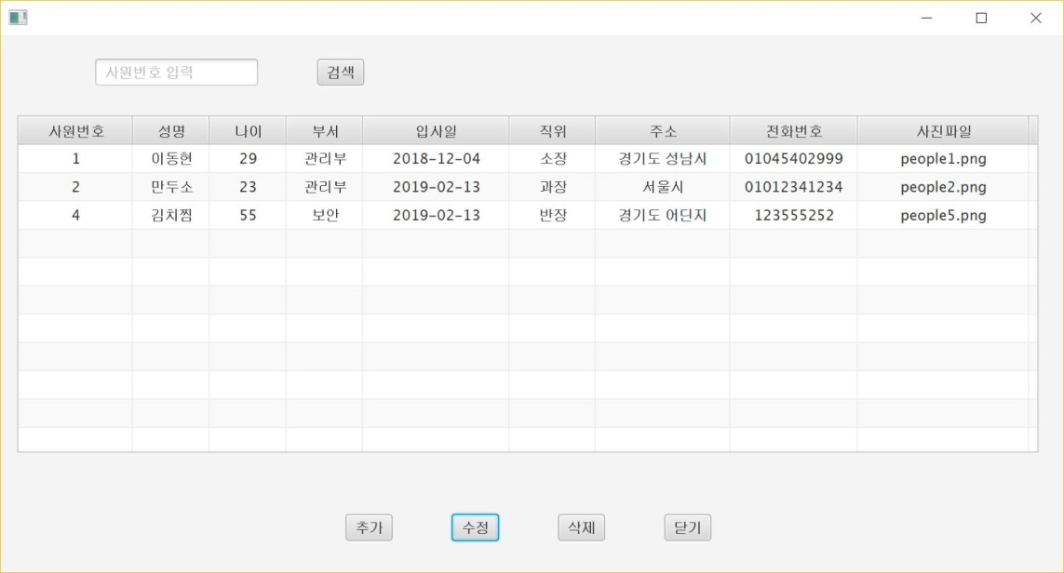
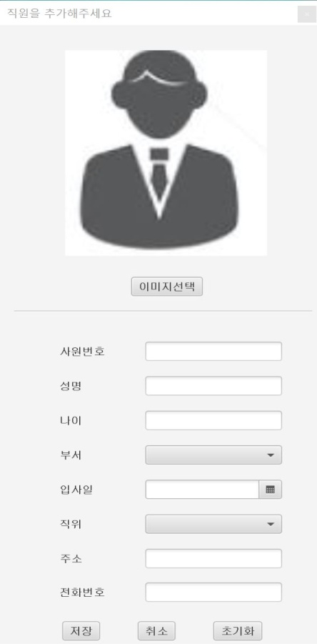
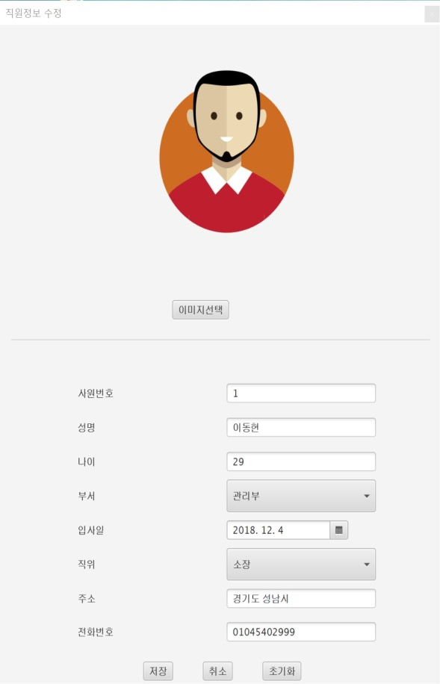
UI 및 기능설명
저장 : 입력란의 정보를 저장
*사원번호는 중복제한
2) 취소 : 추가 내용을 취소
3) 초기화 : 작성한 내용을 초기화
해당 행의 값 삭제
저장 : 수정 정보를 저장
취소 : 수정 내용을 취소
초기화 : 작성한 내용을 초기화
관리비 창을 종료

Slide 14
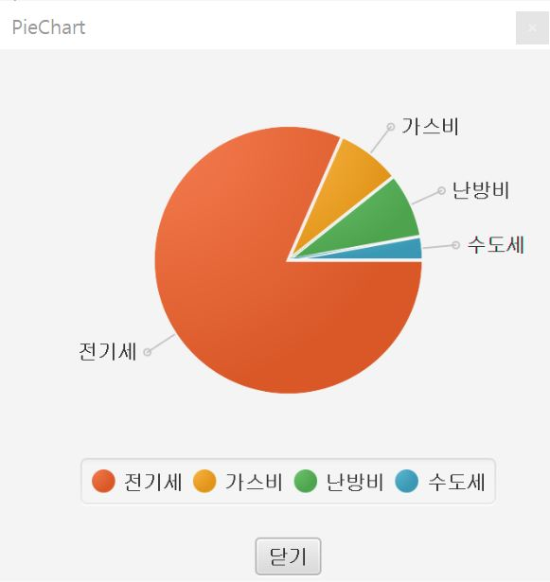
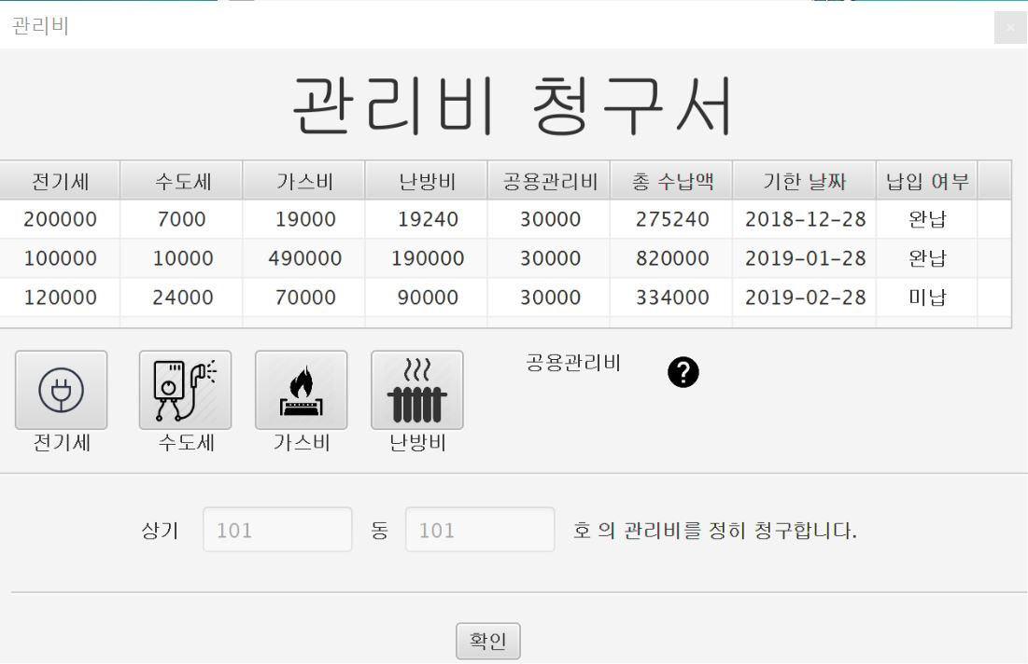
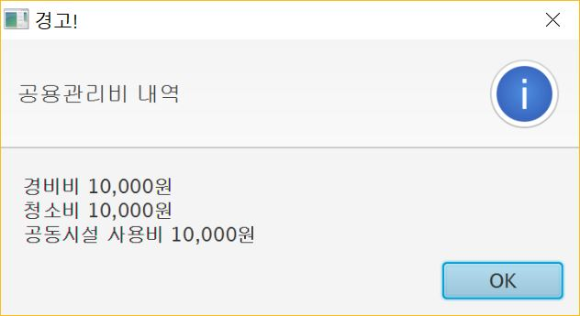
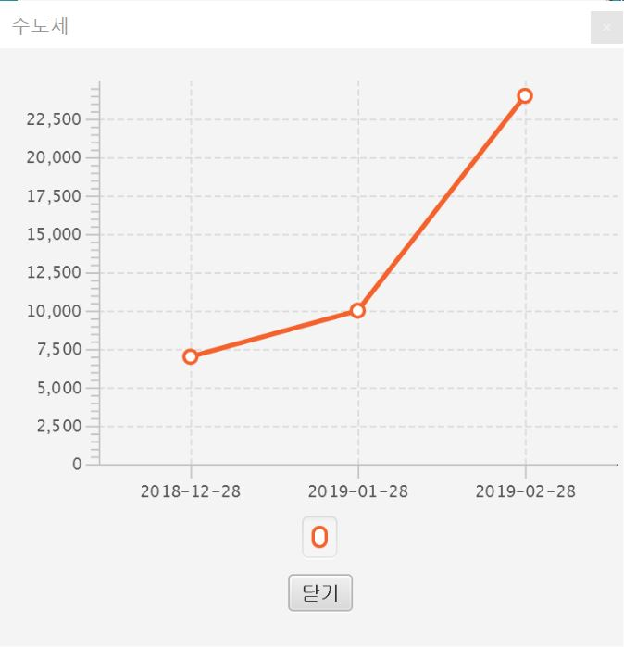
UI 및 기능설명
해당 행의 값을 비교하는 PieChart 생성
로그인한 주민의 주소
공용관리비는 고정값으로 입력됨
전기세//수도세//가스비//난방비
버튼 클릭시 LineChart 창 생성
2) Chart는 해당 된 값을 월별로 비교

Slide 15
후기
프로젝트를 구상하면서 내가 사용할 수 있는 코드만 사용하여 쉽게 끝내자는
생각을 하였지만 다른 방식으로 접근을 하면 코드 내용이 바뀌어야 되는 것을
알게 되었고 방식을 터득하면서 많은 것을 배울 수 있었습니다.
점점 틀이 잡혀가면서 완성도에 대한 실망을 하였고 조금 욕심을 내지
않은 점에 대해 후회하였습니다.
프로젝트를 통해서 수업시간에 열심히 하면 좀 더 많은 기능을 사용할
수 있다는 것을 다시 한번 느끼게 되었습니다.

